Slide 1


Здоровьесберегающие технологии
как средство
формирования навыков
здорового образа жизни
у учащихся начальных классов.
Выполнила : Долгополова С. Р.,
учитель МОУ «СОШ № 21»
г. Миасса.

Slide 2

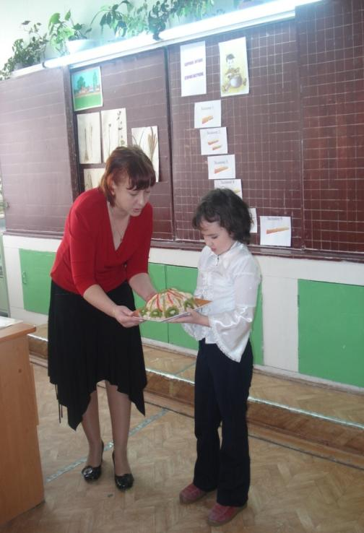
Я обязан... дать ребенку все
солнце, весь воздух, всю
доброжелательность, какая
ему положена независимо от заслуг или вин, достоинств
или пороков.
Януш Корчак

Slide 3


За последние 10 лет
число школьников с хронической патологией возросло в 1.5 раза,
подростков - 2.1 раза.
За время обучения
70% функциональных расстройств переходят в хроническую патологию к окончанию школы,
в 4-5 раз возрастает заболеваемость органов зрения,
в 3 раза - органов пищеварения, в 2 раза - число нервно-психических расстройств.

Slide 4

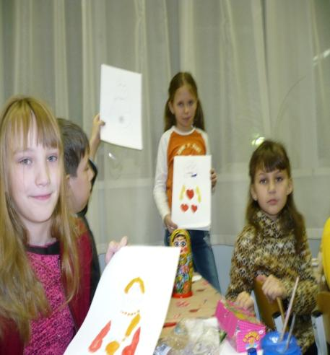
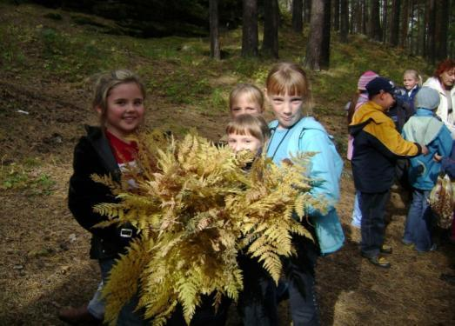
Здоровьесберегающие технологии
Разработана программа «Здоровье»
Цель
Обеспечить школьнику возможность сохранения здоровья за период обучения в школе

Slide 5

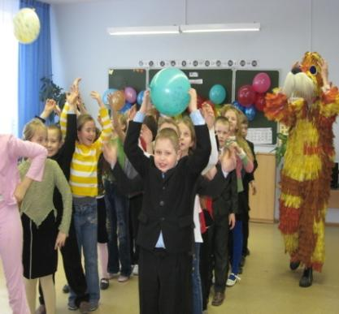
Задачи
Организация работы по сохранению и укреплению здоровья
научить детей жить в гармонии с собой и окружающим миром
создание условий ощущения радости в процессе обучения
воспитание культуры здоровья
развитие творческих способностей
мотивация на здоровый образ жизни

Slide 6
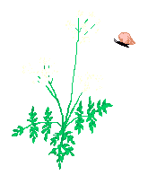

Аспекты урока с позиции технологии здоровьесбережения.
Гигиенические условия в классе (кабинете);
Число видов учебной деятельности,
Число использованных учителем видов преподавания
Средняя продолжительность и частота чередования различных видов учебной деятельности
Использование методов, способствующих активизации инициативы и творческого самовыражения учащихся
Умение учителя использовать возможности показа видеоматериалов

Slide 7

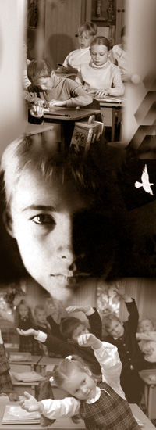
Аспекты урока с позиции технологии здоровьесбережения
Позы учащихся и их чередование в зависимости от характера выполняемой работы
Физкультминутки и физкультпаузы
Включение в содержательную часть урока вопросов, связанных со здоровьем и здоровым образом жизни
Наличие у учащихся мотивации к учебной деятельности на уроке
Благоприятный психологический климат на уроке
Момент наступления утомления учащихся и снижения их учебной активности
Темп и особенности окончания урока
Состояние и вид учеников, выходящих с урока.

Slide 8



Гигиенические условия в классе (кабинете):
чистота,
температура и свежесть воздуха,
рациональность освещения класса и доски,
наличие/отсутствие монотонных, неприятных раздражителей и т. п.
благотворно на здоровье и настроение влияют запахи. Лучший их источник – растения
операция “Цветик - семицветик”.

Slide 9

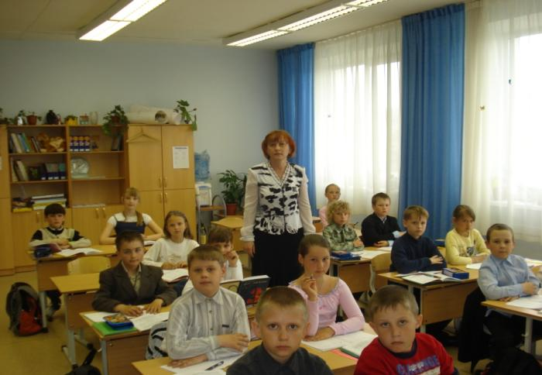
Виды учебной деятельности:
опрос учащихся,
письмо,
чтение,
слушание,
рассказ,
рассматривание наглядных пособий,
ответы на вопросы,
решение примеров, задач,
практические занятия…

Slide 10

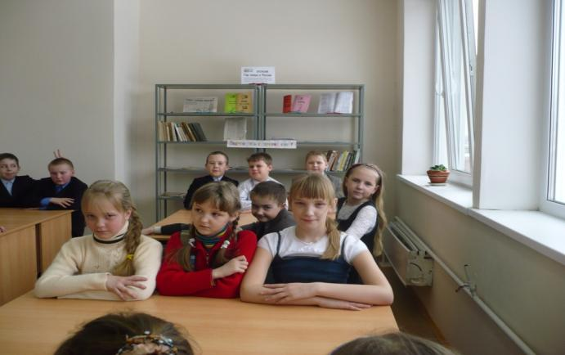
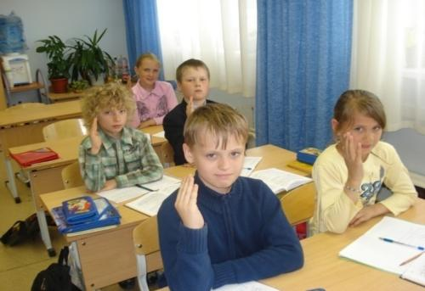
Нормой считается 4-7 видов учебной деятельности за урок
Однообразие урока способствует утомляемости школьников.
частая смена одной деятельности на другую требует от учащихся дополнительных адаптационных усилий.

Slide 11


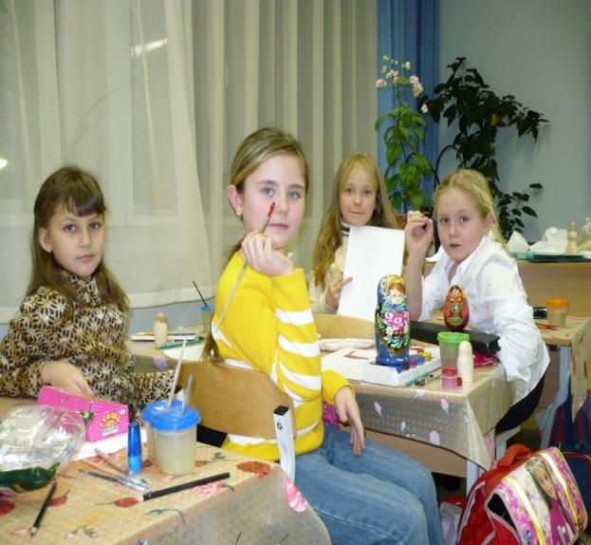
Средняя продолжительность и частота чередования различных видов учебной деятельности
Ориентировочная
норма:
7-10 минут.

Slide 12
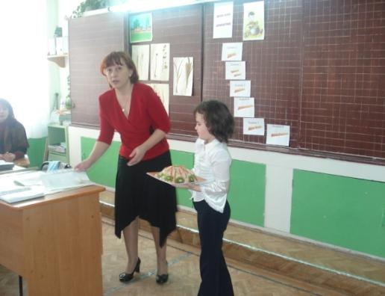
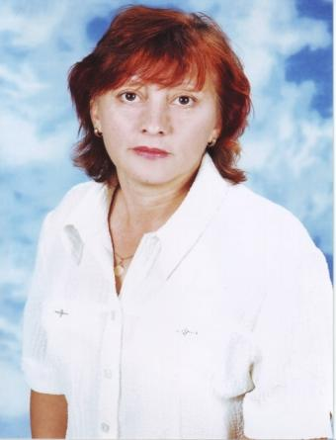


Виды преподавания:
словесный
наглядный
      аудиовизуальный
самостоятельная работа…
Норма - не менее трех за урок.

Slide 13

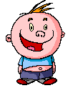
Методы, способствующие активизации инициативы и творческому самовыражению
методы свободного выбора (беседа, выбор действия, его способа, выбор приемов взаимодействия, свобода творчества и т.д.);
активные методы (ученики в роли учителя, чтение действием, обсуждение в группах, ролевые игры, дискуссии, семинары и др.);
методы, направленные на самопознание и развитие (интеллекта, эмоций,
общения, воображения, самооценки и
взаимооценки) и др.

Slide 14
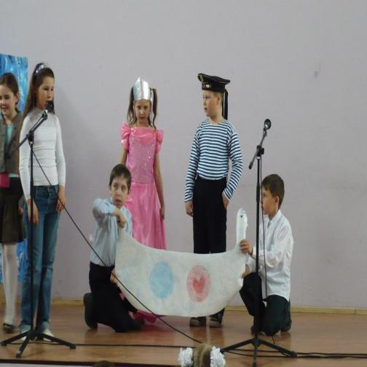
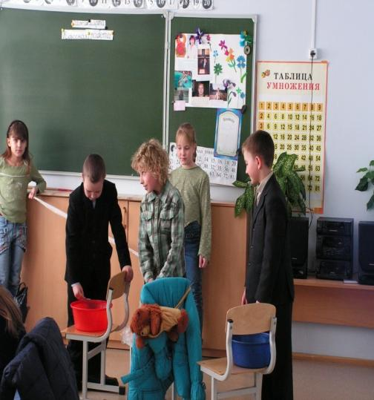
Творческий характер образовательного процесса снижает утомление
Подвижные игры на переменах
Наглядности
Занимательных упражнений
Фантазирования
Творческий характер домашних заданий (составить задачу, пример, нарисовать иллюстрацию к произведению, придумать загадку на тему).

Slide 15

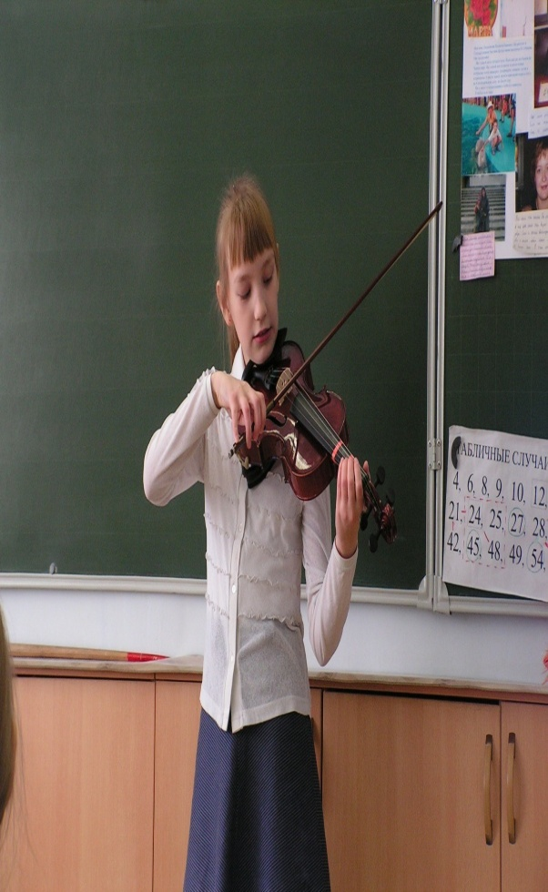
Сказка про то –
как победить грипп
Жили-были в лесу друзья : Ежик, Зайчонок и Волчонок. В том же лесу жила злая колдунья, звали ее Инфекция. Была она злая, потому что никто с ней не дружил.
Разозлилась как-то колдунья и решила помешать дружбе Ежика, Зайчонка и Волчонка. Она наколдовала, чтоб Волчонок заболел гриппом…
Патрашкина Елизавета

Slide 16

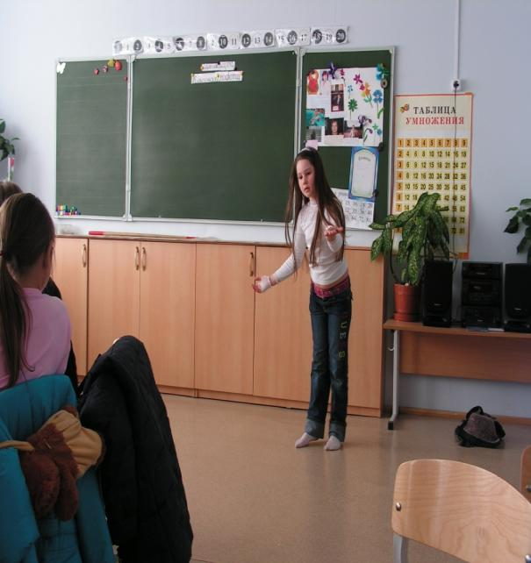
Сказка про Зубную боль
Жила - была злобная ведьма, а звали ее Зубная боль. Больше всего на свете ведьму злило, когда у ребят были белые и ровные зубы. Ведь у нее-то самой зубы были похожи на кривые и ржавые грабли. Время от времени Зубная боль собирала со своих зубов полчища микробов и рассылала их по всему свету…
Сергеева Милана

Slide 17


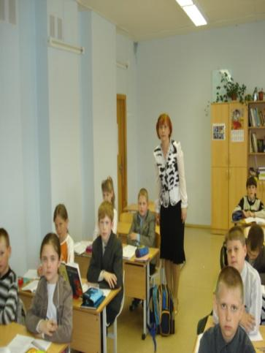
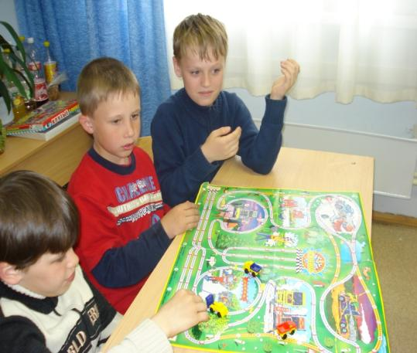

Использование возможностей видеотехники
для инсценирования дискуссии,
обсуждения, привития интереса
к познавательным программам,
т.е. для взаимосвязанного
решения как учебных, так и
воспитательных задач.

Slide 18
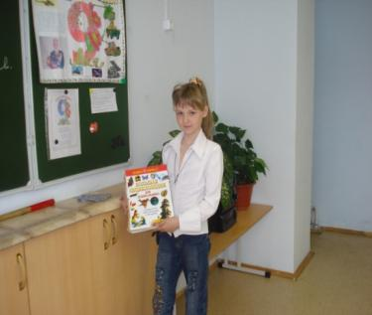

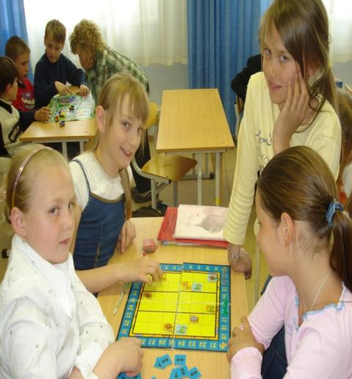
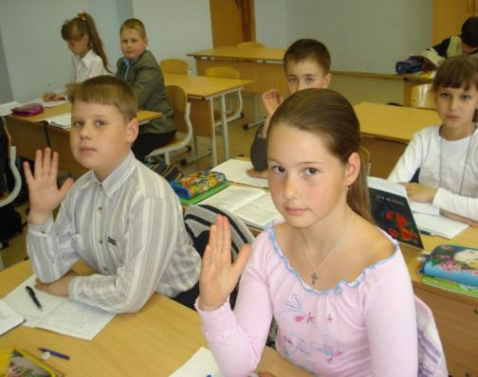
Чередование поз учащихся
естественная поза школьников на уроке - хороший индикатор психологического воздействия учителя, показатель степени его авторитаризма

Slide 19


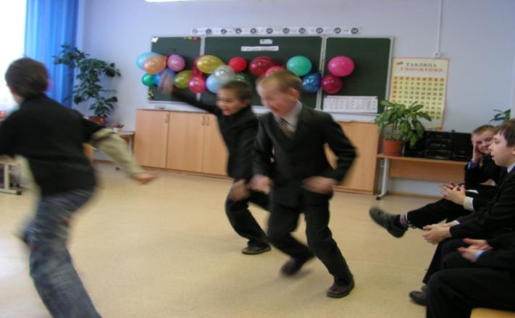
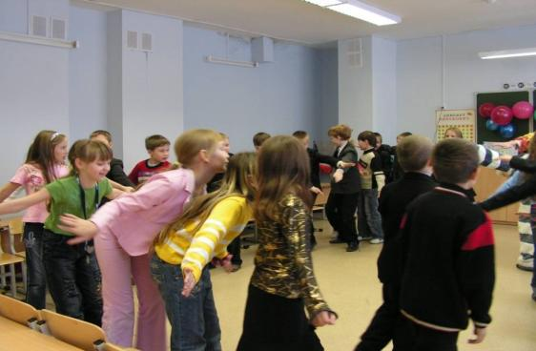
Физкультминутки и физкультпаузы
Физкультминутки и физкультпаузы являются обязательной составной частью урока.
норма - на 15-20 минут урока по 1 минуте из трех легких упражнений с 3-4 повторениями каждого
эмоциональный климат во время выполнения упражнений
наличие у школьников желания их выполнять.
Разнообразие

Slide 20

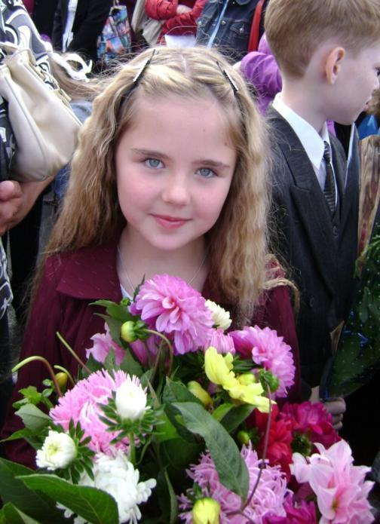

Благоприятный психологический климат на уроке.
Благоприятный психологический климат на уроке служит одним из показателей успешности его проведения: заряд положительных эмоций, полученных школьниками и самим учителем определяет позитивное воздействие школы на здоровье.

Slide 21

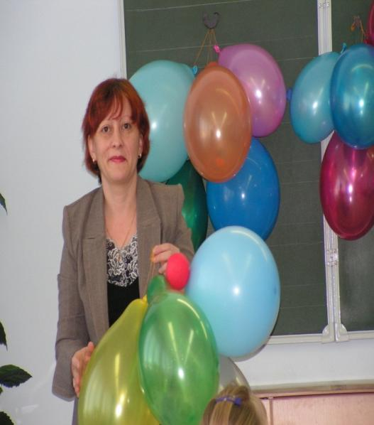

Преобладающее выражение лица учителя.
Эмоционально-смысловые разрядки:
улыбки,
уместные остроумные шутки,
использование поговорок,
афоризмов с комментариями,
музыкальные минутки и т.д.

Slide 22
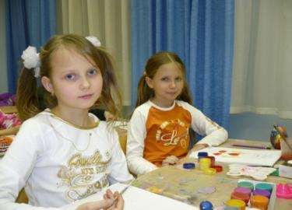

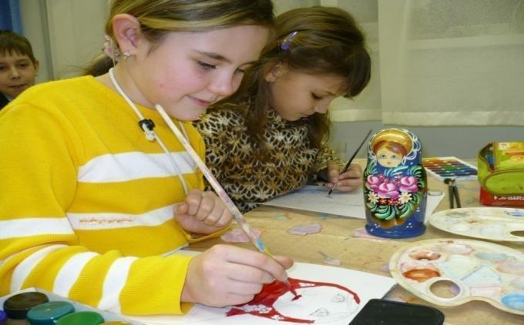
Момент наступления утомления учащихся и снижения их учебной активности.
Определяется в ходе наблюдения за возрастанием двигательных и пассивных отвлечений школьников в процессе учебной работы.
Норма - не ранее чем за 5-10 минут до окончания урока.

Slide 23


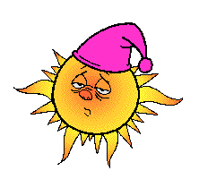
Темп и особенности окончания урока.
Желательно, чтобы завершение урока было спокойным:
учащиеся имели возможность задать учителю вопросы,
учитель мог прокомментировать задание на дом,
попрощаться со школьниками.

Slide 24

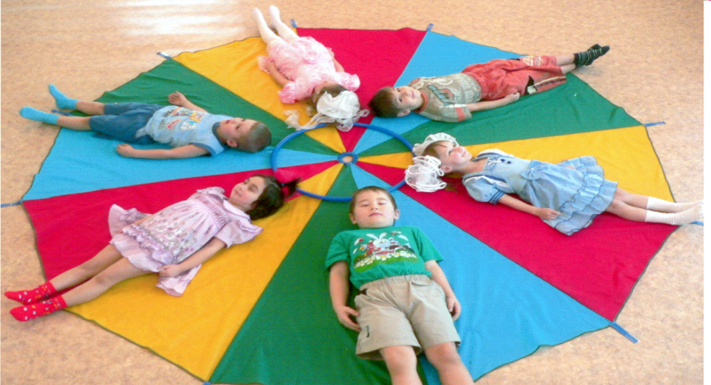
Социализация личности ребенка.
Уроки ПДД, ОБЖ
Уроки валеологии
Час здоровья (предмет входит в расписание)
Беседы медицинских работников

Slide 25

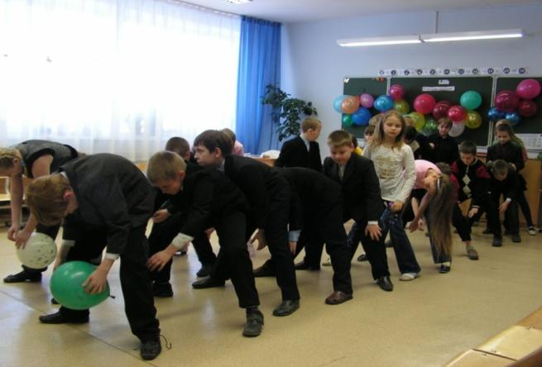
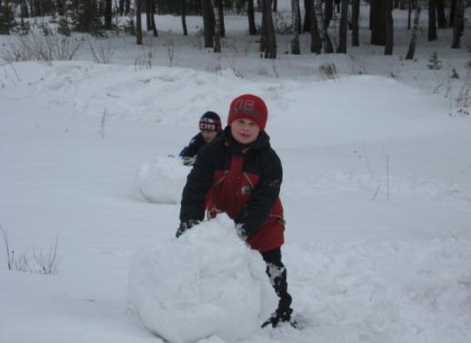
ИТОГ
Здоровый образ жизни пока не занимает первое место в главных ценностях человека в нашем обществе. Но если мы научим детей ценить, беречь и укреплять свое здоровье, будем личным примером демонстрировать здоровый образ жизни, то можно надеяться, что будущее поколение будут больше здоровы и развиты, не только духовно, но и физически.

